Slide 1
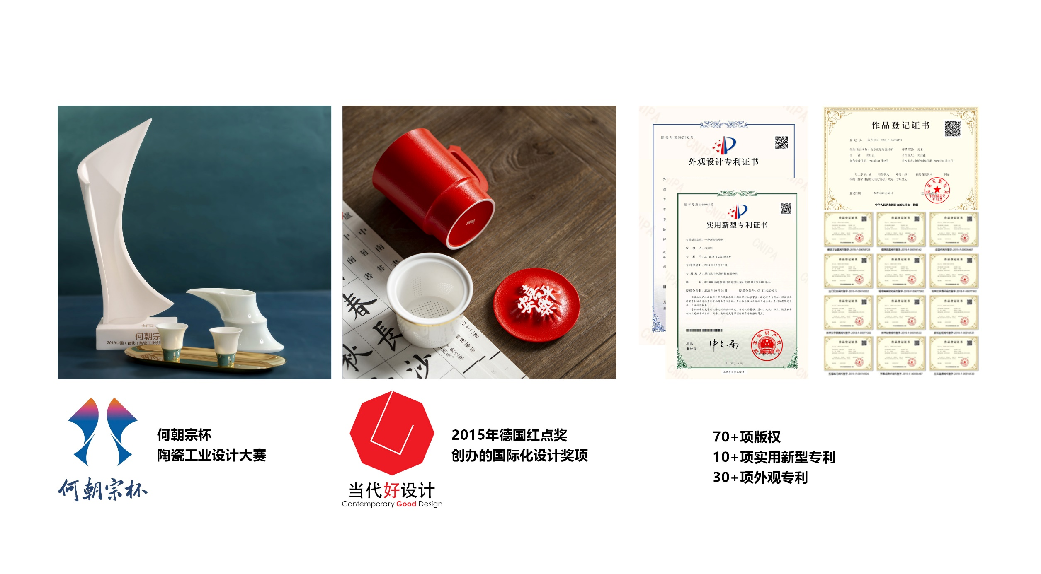

Slide 2
主题推荐
赠送红包袋1套（5个）

Slide 3
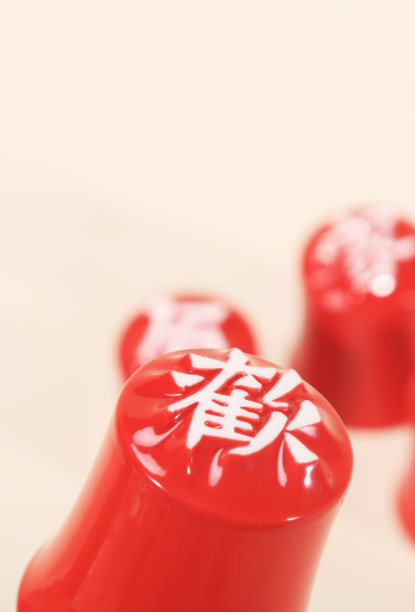
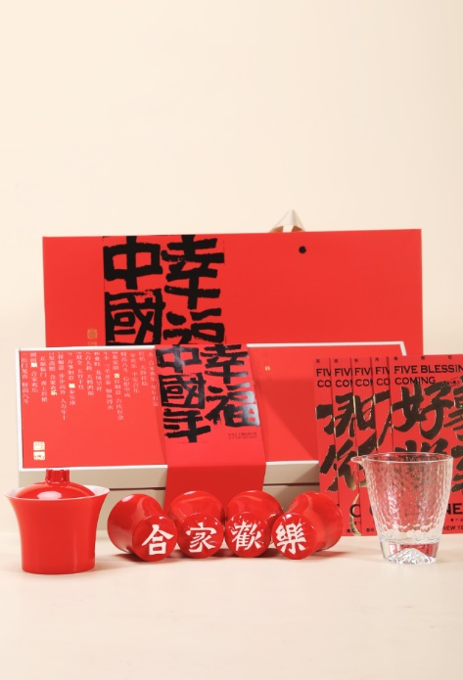
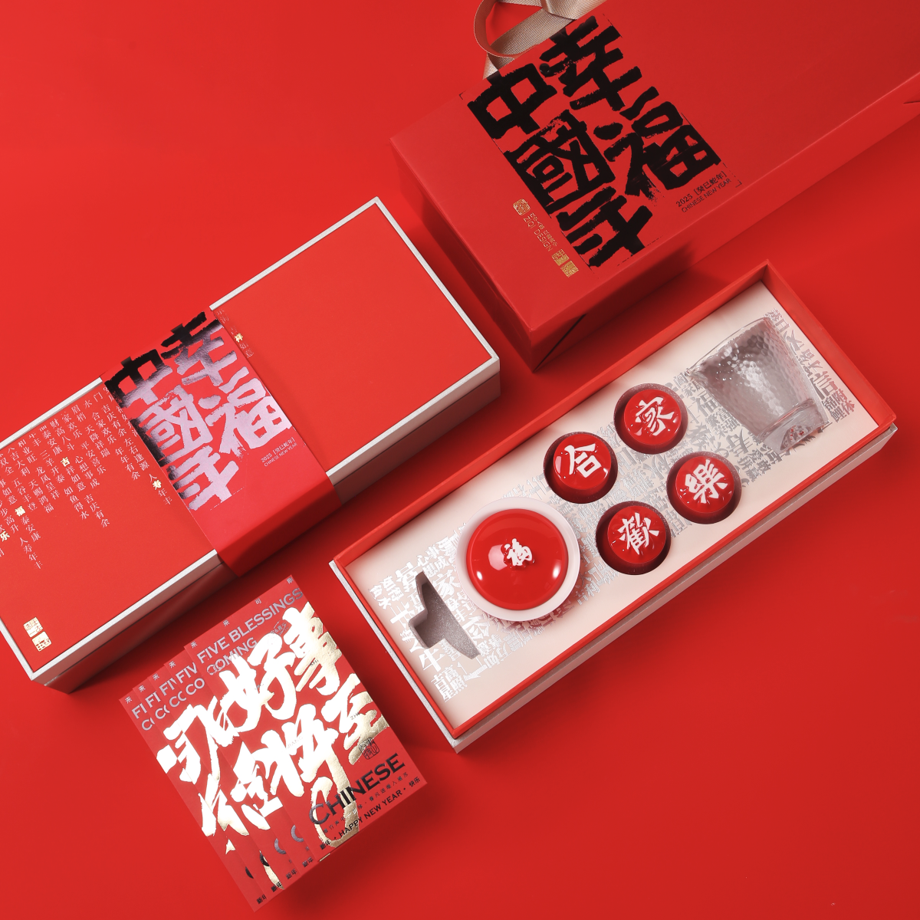
合家欢乐
1：汉字杯历经1300度以上高温烧制，不含铅和镉等重金属。
2：杯型源自竹节，独家专利开模，手工塑形。
3：传统中国红，结合汉字书法魏碑字体，相得益彰 。
配置：汉字杯*4（合家欢乐） 御福盖碗*1 锤纹玻璃公道*1 （赠送红包袋）
材质：白玉瓷胎 颜色：中国红 尺寸：包装400*160*95mm
容量：壶150ml公道150ml杯50ml 产地：福建 厦门
出厂价RMB155.00 京东价RMB498.00
【出厂价不含税运 专票加10个点，普票加3个点】

Slide 4
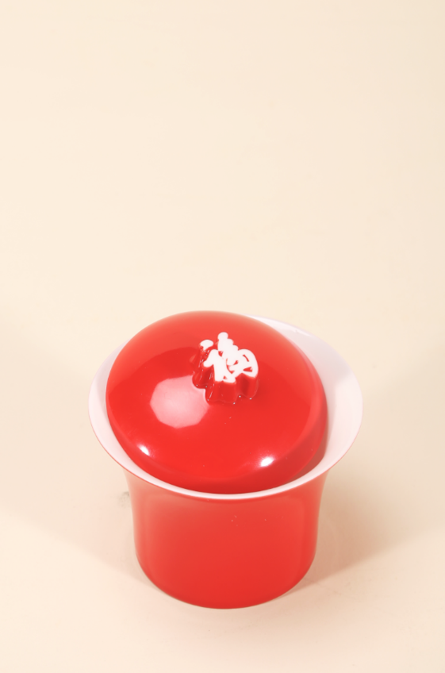
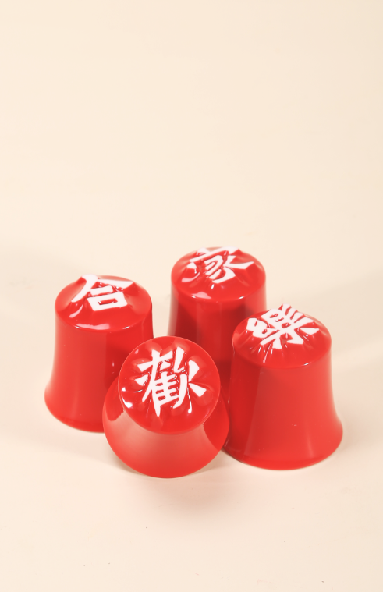
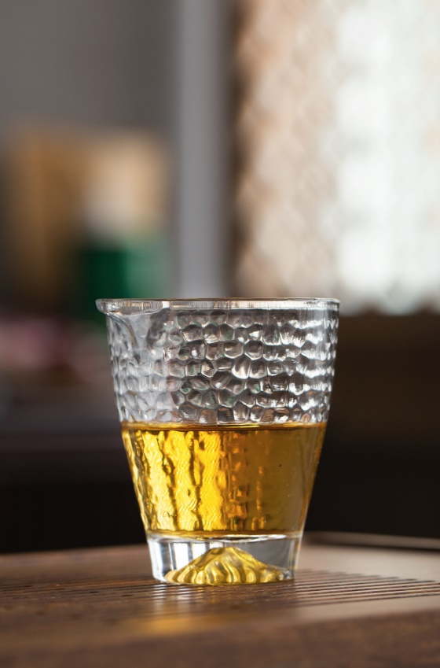
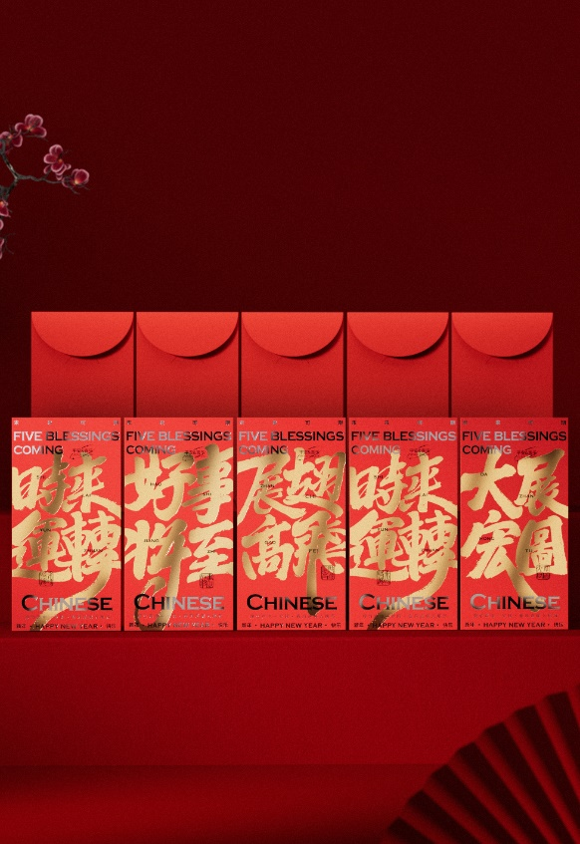
合家欢乐
1盖碗4杯1公道+春节礼盒（赠送红包袋）
御福盖碗
康熙御福为盖钮
实用美观为文化寓祝福
竹意杯
杯底“合家欢乐”
是祝福是情感
锤纹公道杯
加厚杯底藏金山
寓意美好
赠送红包（一套五个）
祝福美好
工艺精湛

Slide 5
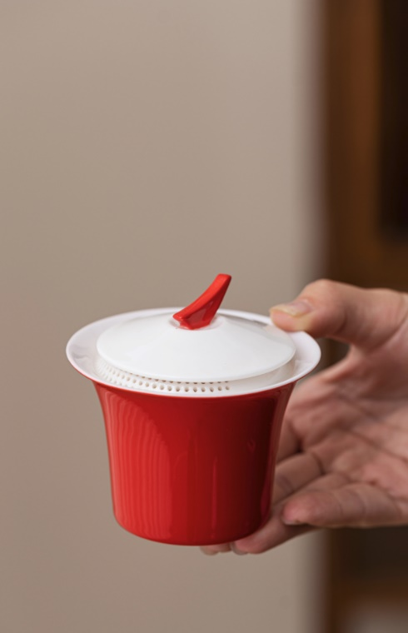
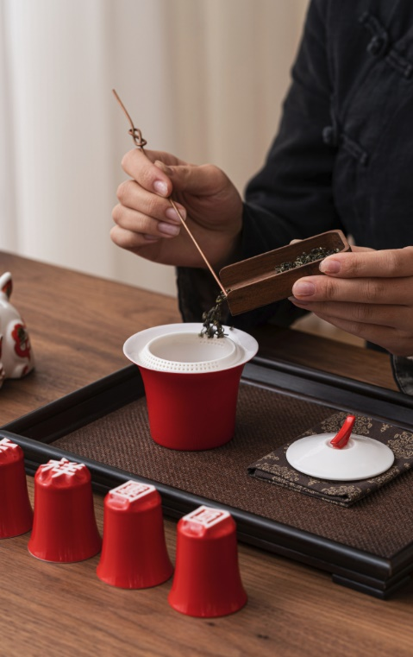
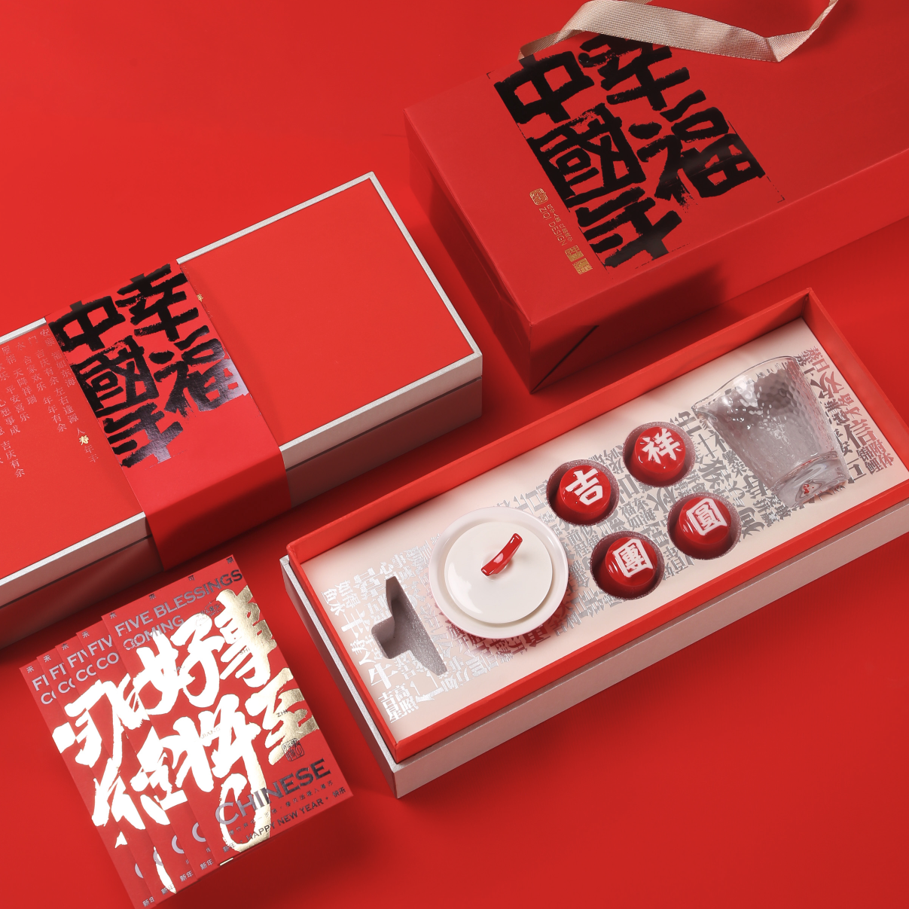
吉祥团圆
1：汉字杯历经1300度以上高温烧制，不含铅和镉等重金属。
2：杯型源自竹节，独家专利开模，手工塑形。
3：传统中国红，结合汉字书法魏碑字体，相得益彰 。
配置：汉字杯*4（吉祥团圆） 旭日东升壶*1 锤纹玻璃公道*1 （赠送红包袋）
材质：白玉瓷胎 颜色：中国红 尺寸：包装400*160*95mm
容量：壶150ml公道150ml杯40ml 产地：福建 厦门
出厂价RMB155.00 京东价RMB498.00
【出厂价不含税运 专票加10个点，普票加3个点】

Slide 6
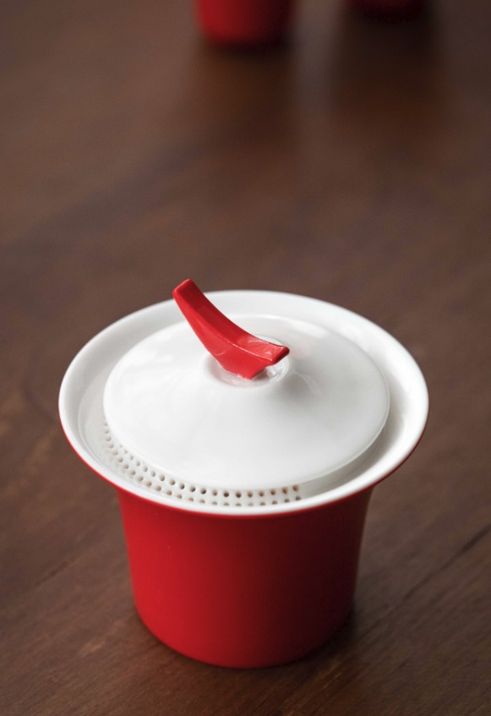
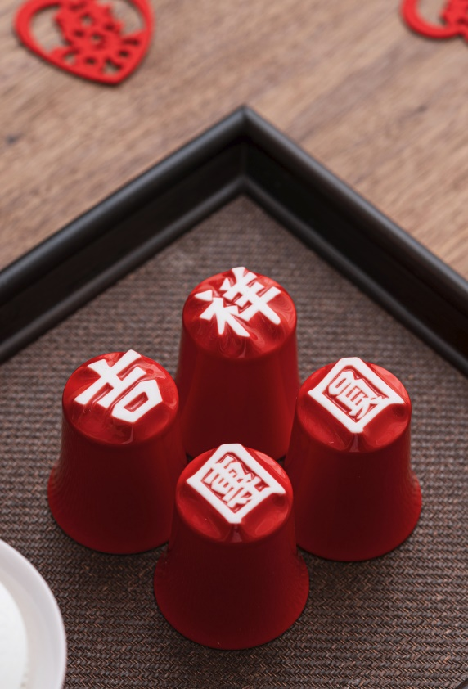
吉祥团圆礼盒
1壶4杯1公道+春节礼盒（赠送红包袋）
旭日东升易泡壶
看似盖碗 环形出水
壶盖捺笔 隽永有劲
竹意杯
杯底“吉祥团圆”
是祝福是情感
锤纹公道杯
加厚杯底藏金山
寓意美好
赠送红包（一套五个）
祝福美好
工艺精湛

Slide 7
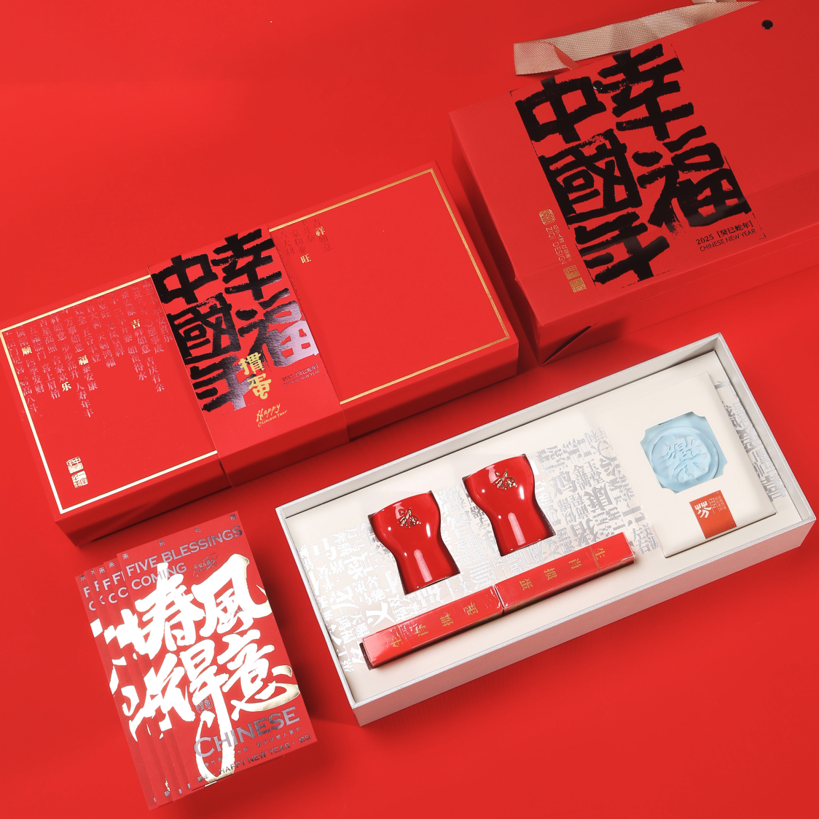
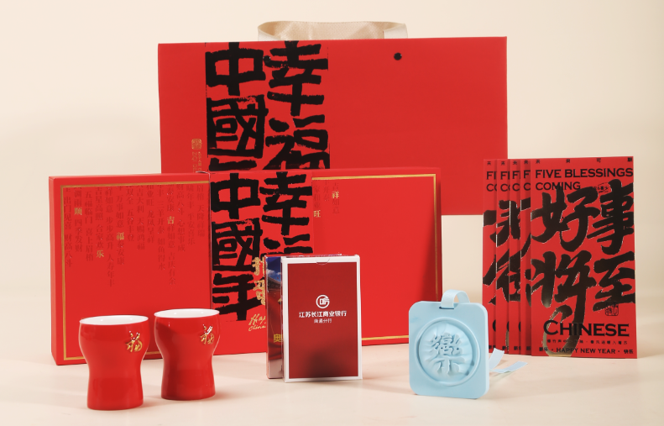
福气加倍
1：汉字杯历经1300度以上高温烧制，不含铅和镉等重金属。
2：杯型源自葫芦形，寓意福禄双全，独家专利开模，手工塑形。
3：传统中国红，结合汉字书法福字，相得益彰 。
配置：福禄杯*2 多喜乐香芬*1 掼蛋牌*2 （赠送红包）
材质：白玉瓷胎 颜色：中国红 尺寸：包装360*165*75mm
容量：壶150ml公道150ml杯40ml 产地：福建 厦门
出厂价RMB95.00 京东价RMB398.00
【出厂价不含税运 专票加10个点，普票加3个点】

Slide 8
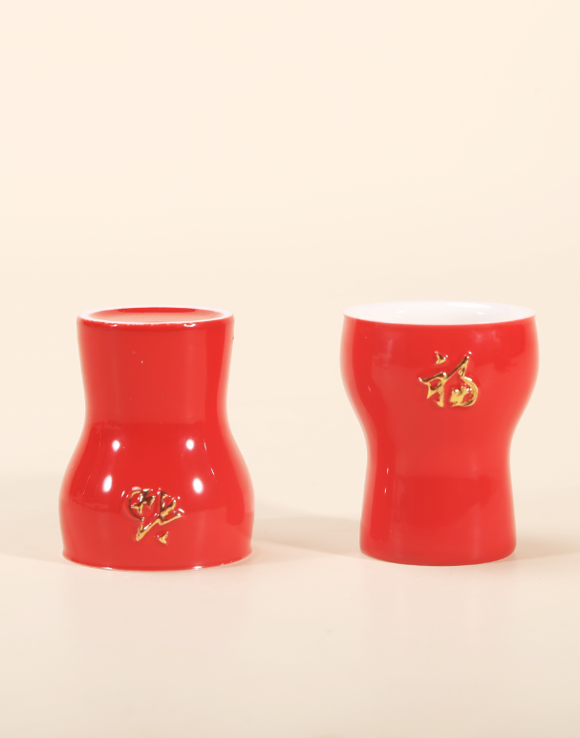
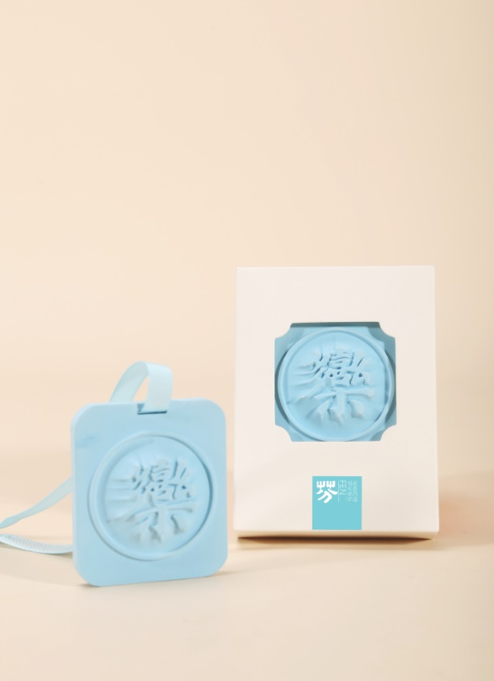
福气加倍
2杯+2掼蛋牌+1香薰+春节礼盒（赠送红包袋）
纳福主人杯
看似葫芦 造型柔美
传统颜色 气氛浓烈
多喜乐汉字香薰
趣味性组合汉字
生机勃勃草本香味
赠送红包（一套五个）
祝福美好
工艺精湛

Slide 9
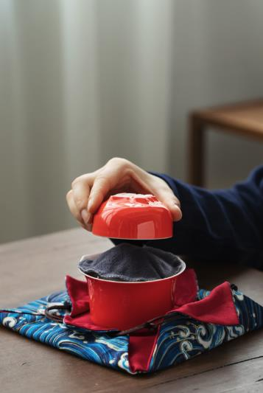
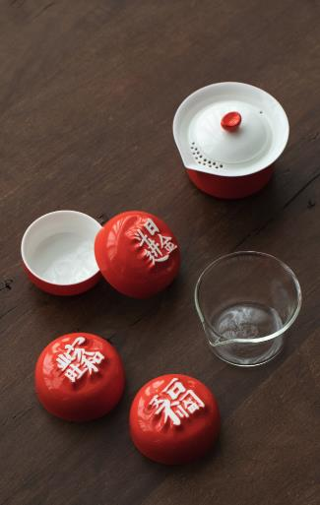
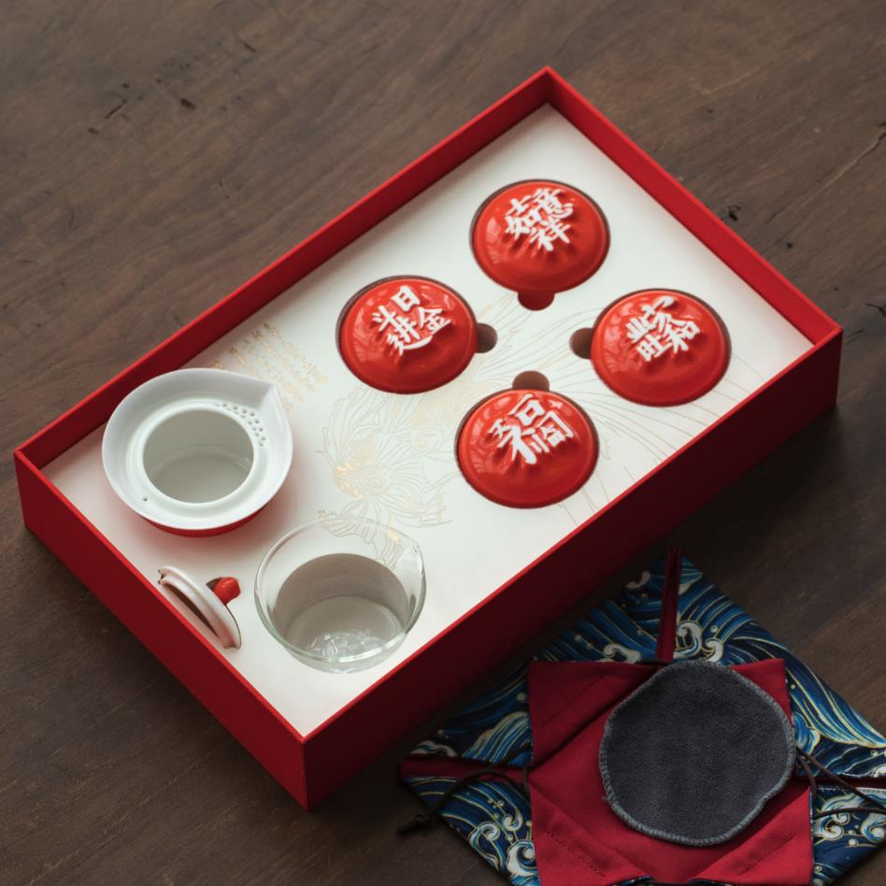
合意杯 · 圆满两用茶具套装
1：汉字杯历经1300度以上高温烧制，不含铅和镉等重金属。
2：杯底全新设计祝福文字，独家专利开模，手工塑形。
3：标准茶席与旅行便携两用设计。
4：适用于各种场景的礼赠：银行、保险、庆典、生日、积分平台，地产等等
配置：合意杯*5（吉祥如意+日进斗金+家和业旺+五福临门）
快客易泡壶*1 玻璃公道*1
材质：白玉瓷胎 颜色：霏红 尺寸：包装370*230*70mm
容量：壶150ml 公道 150ml 杯75ml 产地：福建 厦门
出厂价RMB185.00 京东价RMB598.00

Slide 10
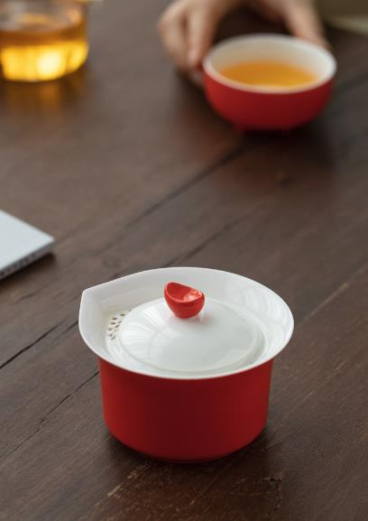
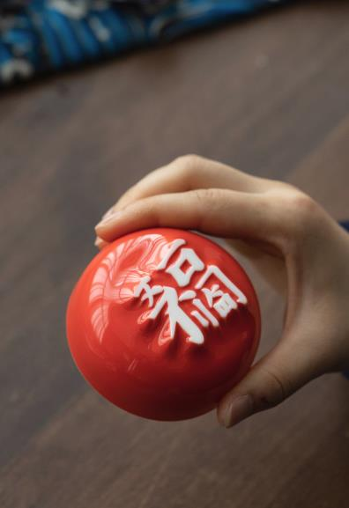
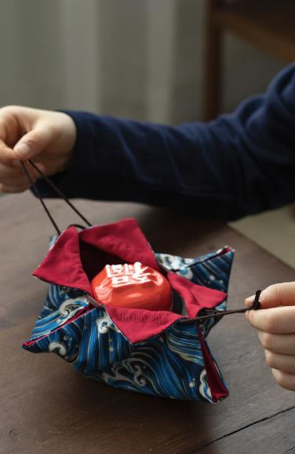
合意杯 · 圆满两用茶具套装
一壶四杯一公道+一壶一杯便携包
快客易泡壶
自带滤网，阻隔茶渣
提升口感
合意杯
创意组合汉字镌于杯底
将所有祝愿于一套茶具
部分便携
一壶四杯于茶席美观有寓意
一壶一杯便携收纳出差随行

Slide 11

华祥苑坚守8大品质标准和4大品控体系，产品可追溯。华祥苑在全国拥有超3600家终端门店，华祥苑儒士馆更助力盛世茶叙，还成为第28届中国金鸡百花电影节贵宾接待点。
华祥苑通过奥林匹克博览会、上海世博会、东方茶文化全球巡回展、中国国际进口博览会等国内外重要活动，不断地推进茶文化发展，在传播茶文化之路上砥砺前行。
自2017年起，华祥苑持续助力盛世茶叙，向世界传播茶文化。
2019年起，连续2次成为中国电影金鸡奖官方指定茶叶品牌，以中国茶助力中国电影，开创中国茶产业跨界新天地。

Slide 12
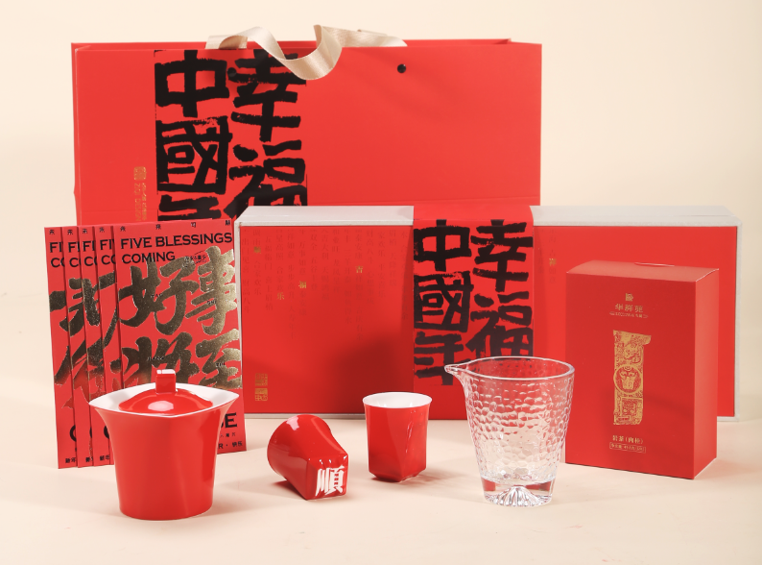
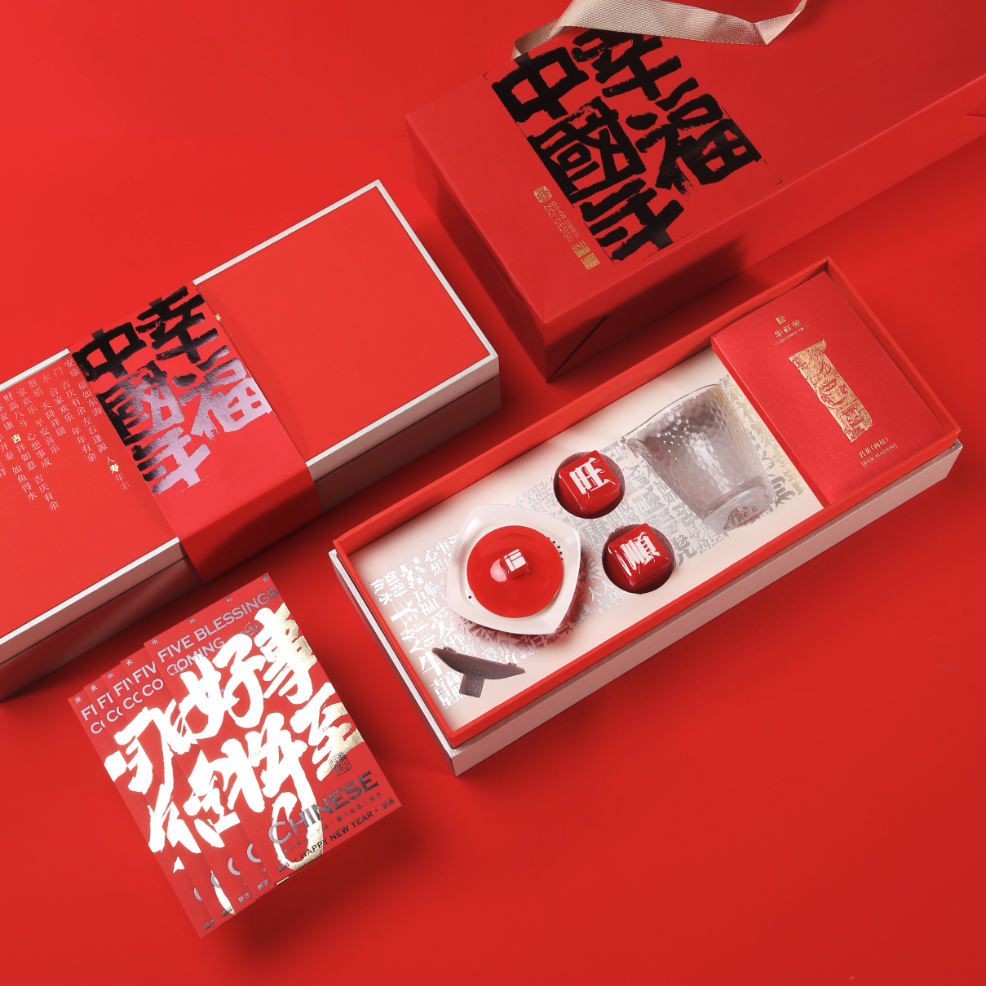
华祥苑
旺顺双全
1：汉字杯历经1300度以上高温烧制，不含铅和镉等重金属。
2：杯型源自竹节，独家专利开模，手工塑形。
3：传统中国红，结合汉字书法魏碑字体，相得益彰 。
配置：汉字杯*2（旺顺） 御福碗*1 锤纹玻璃公道*1
华祥苑岩茶*1（6泡） （赠送红包袋）
材质：白玉瓷胎 颜色：中国红 尺寸：包装400*160*95mm
容量：壶150ml公道150ml杯40ml 产地：福建 厦门
出厂价RMB168.00 京东价RMB528.00
【出厂价不含税运 专票加10个点，普票加3个点】

Slide 13
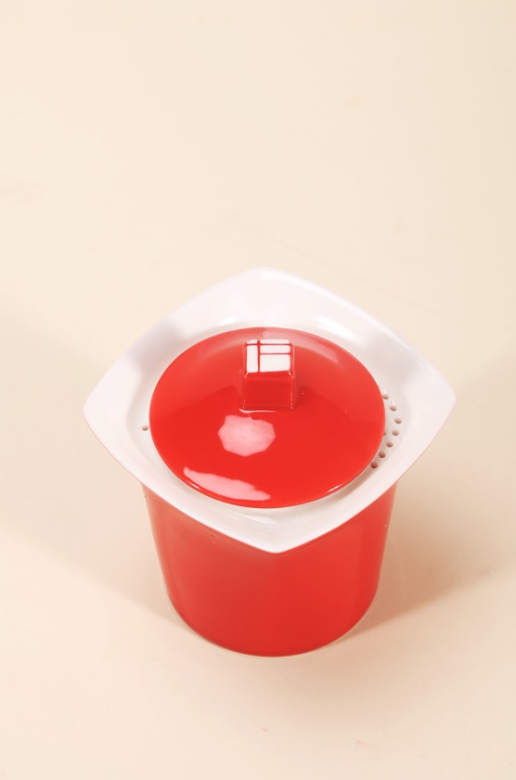
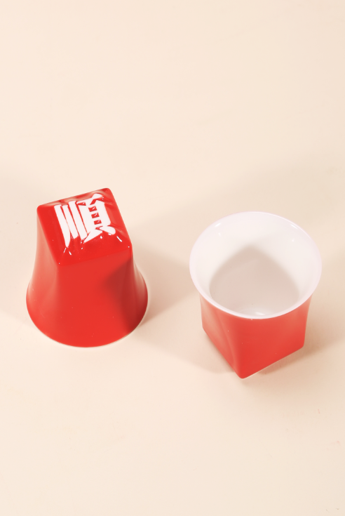
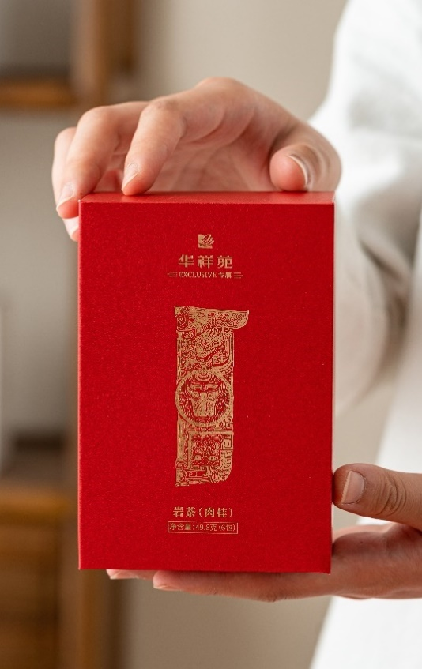
华祥苑 旺顺齐达
1壶2杯1公道+春节礼盒（赠送红包袋）
方圆易泡壶
传统中国红
壶盖文字 自带祝福
旺顺活字杯
最为传统纯朴的祝福语
活字杯型 天圆地方
赠送红包（一套五个）
祝福美好
工艺精湛
中国电影金鸡奖
官方指定茶叶品牌

Slide 14
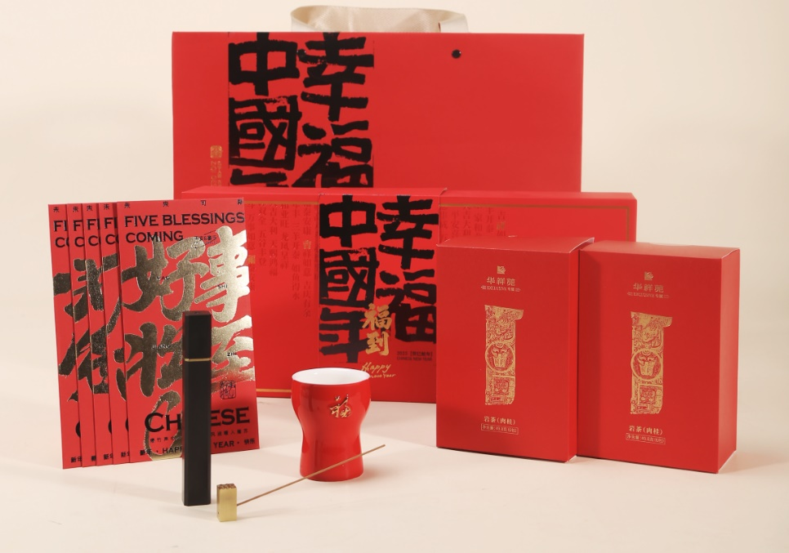
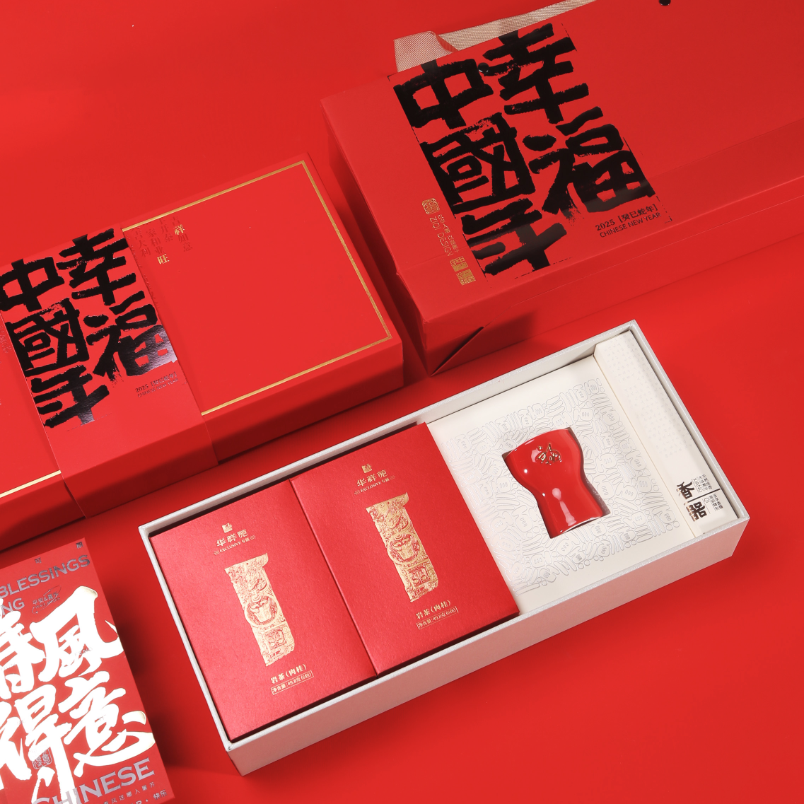
华祥苑
福到
1：汉字杯历经1300度以上高温烧制，不含铅和镉等重金属。
2：杯型源自葫芦形，寓意福禄双全，独家专利开模，手工塑形。
3：传统中国红，结合汉字书法福字，相得益彰 。
配置：福禄杯*1 活字黄铜香插*1 越南惠安天然沉香5克
华祥苑岩茶*2（12泡） （赠送红包）
材质：白玉瓷胎 颜色：锦鲤橙 尺寸：包装360*165*75mm
容量：壶150ml公道150ml杯40ml 产地：福建 厦门
出厂价RMB185.00 京东价RMB598.00
【出厂价不含税运 专票加10个点，普票加3个点】

Slide 15
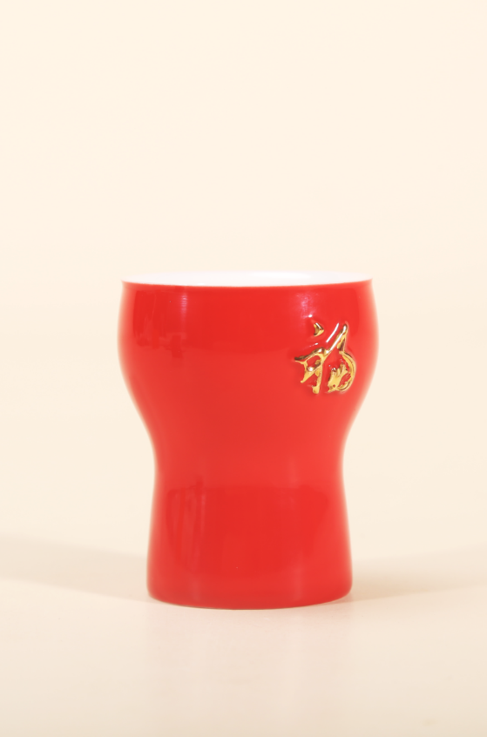
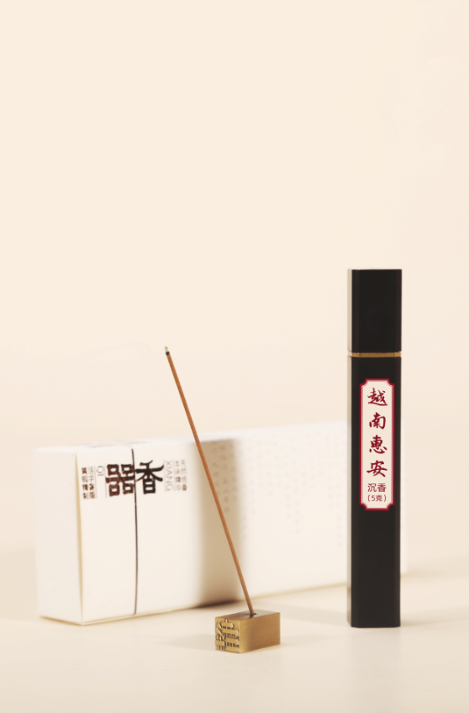
华祥苑 福气加倍
1主人杯+12泡华祥苑岩茶+1沉香组合+春节礼盒（赠送红包袋）
纳福主人杯
看似葫芦 造型柔美
传统颜色 气氛浓烈
活字香插
黄铜打造 活字造型
天然沉香 如假包赔
赠送红包（一套五个）
祝福美好
工艺精湛
中国电影金鸡奖
官方指定茶叶品牌

Slide 16
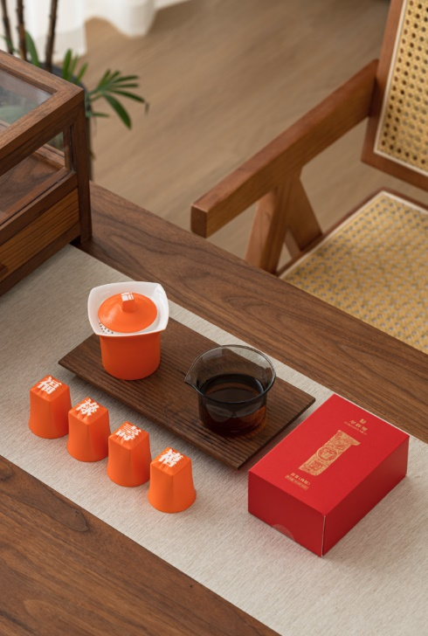
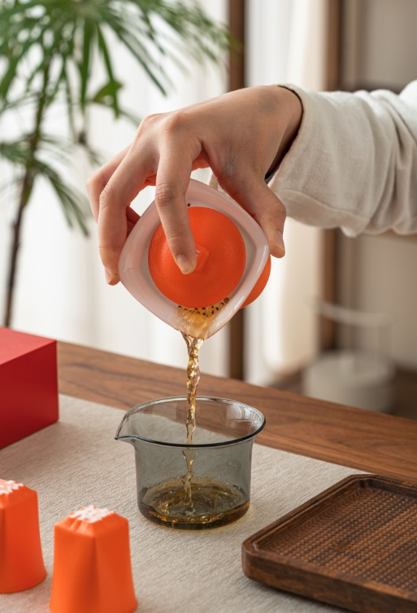
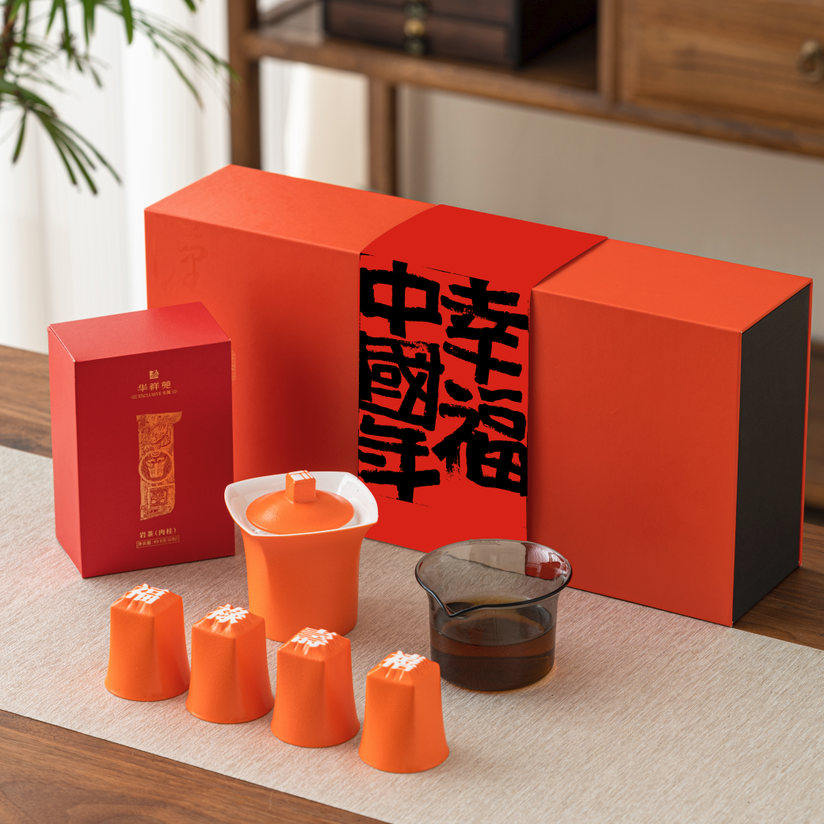
华祥苑
活字杯 · 四合如意茶叶礼盒
1：汉字杯历经1300度以上高温烧制，不含铅和镉等重金属。
2：杯底为方，杯口为圆，结合中国传统祝福文字，独家专利开模，手工塑形。
3：流行色爱马仕橙，年轻时尚，活力满满。方圆易泡壶，简洁易用。
4：礼盒搭配全国知名品牌“华祥苑”岩茶。
配置：华祥苑岩茶*1盒（6泡） 活字杯*4（福禄寿禧） 方圆壶*1 公道*1
材质：白玉瓷胎 颜色：锦鲤橙 尺寸：包装400*185*95mm
容量：壶150ml茶海150ml杯40ml 产地：福建 厦门
出厂价RMB226.00 京东价RMB698.00
【出厂价不含税运 专票加10个点，普票加3个点】

Slide 17
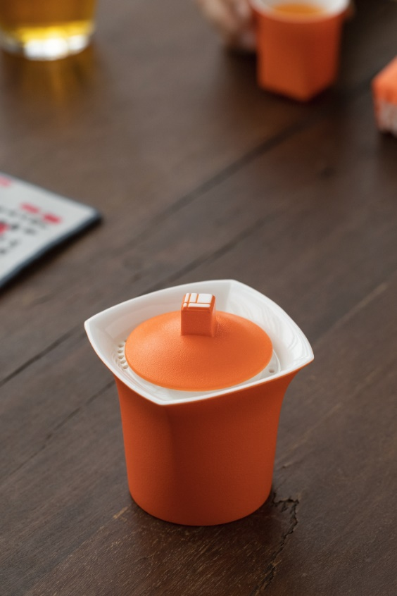
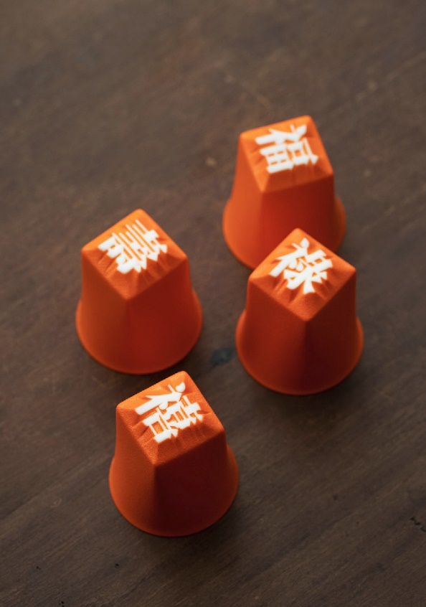
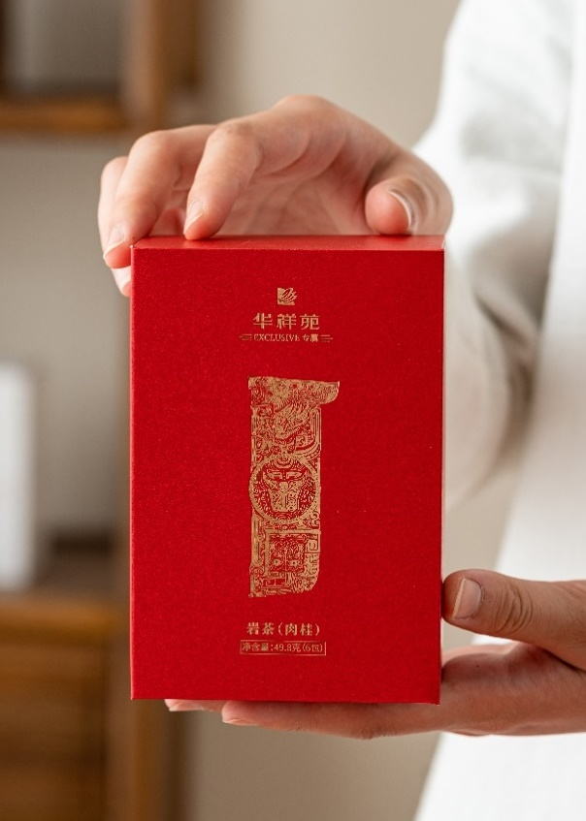
华祥苑 四合如意茶叶礼盒
1盖碗4杯1公道+6泡茶（华祥苑）+春节礼盒（赠送红包袋）
方圆易泡壶
流行橙色 磨砂质感
壶盖文字 自带祝福
福禄寿禧活字杯
最为传统纯朴的祝福语
活字杯型 天圆地方
赠送红包（一套五个）
祝福美好
工艺精湛
中国电影金鸡奖
官方指定茶叶品牌

Slide 18
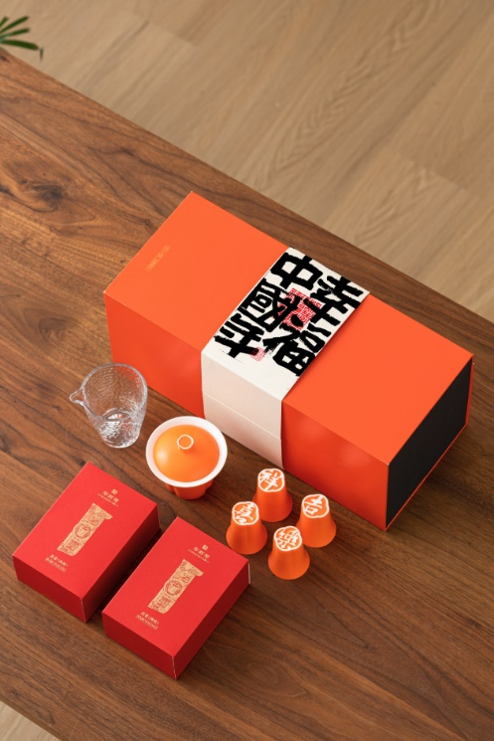
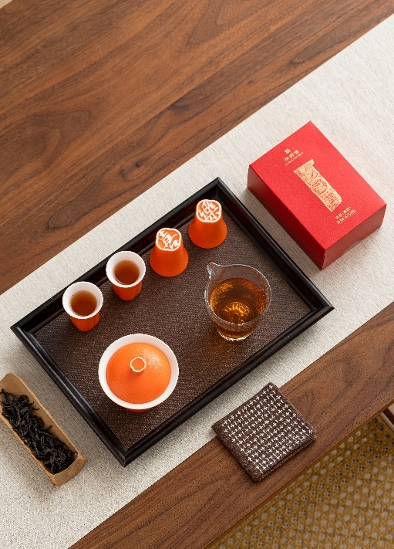
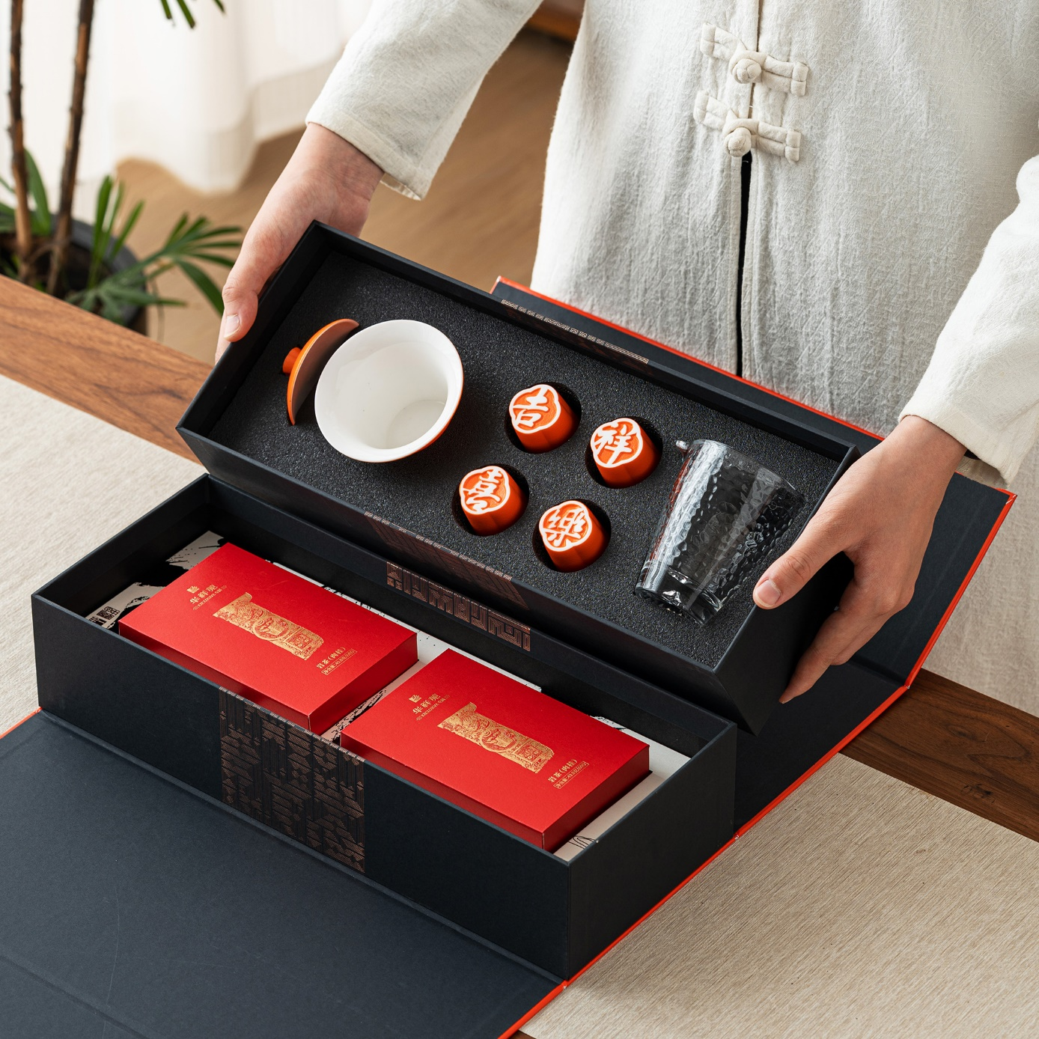
华祥苑
如意杯 · 四方如意双层礼盒
1：汉字杯历经1300度以上高温烧制，不含铅和镉等重金属。
2：杯底文字书法源自苏轼，原创设计，专利私模，手工塑形。
3：如意器型搭配爱马仕橙色，磨砂质感。
4：双层礼盒，搭配全国知名品牌“华祥苑”岩茶。
配置：华祥苑岩茶*2盒（12泡） 如意杯*4（吉祥喜乐） 盖碗*1 锤纹公道*1
材质：白玉瓷胎 颜色：锦鲤橙 尺寸：包装约380*160*170mm
容量：盖碗150ml茶海150ml杯40ml 产地：福建 厦门
出厂价RMB315.00 京东价RMB998.00
【出厂价不含税运 专票加10个点，普票加3个点】

Slide 19
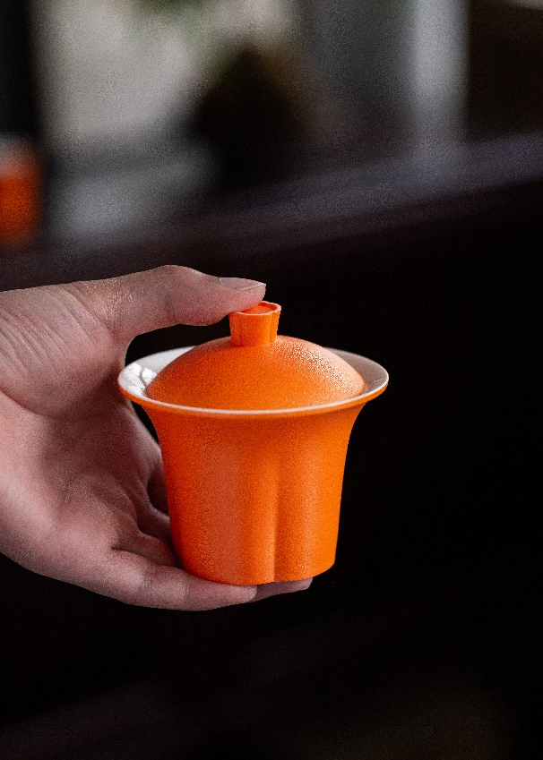
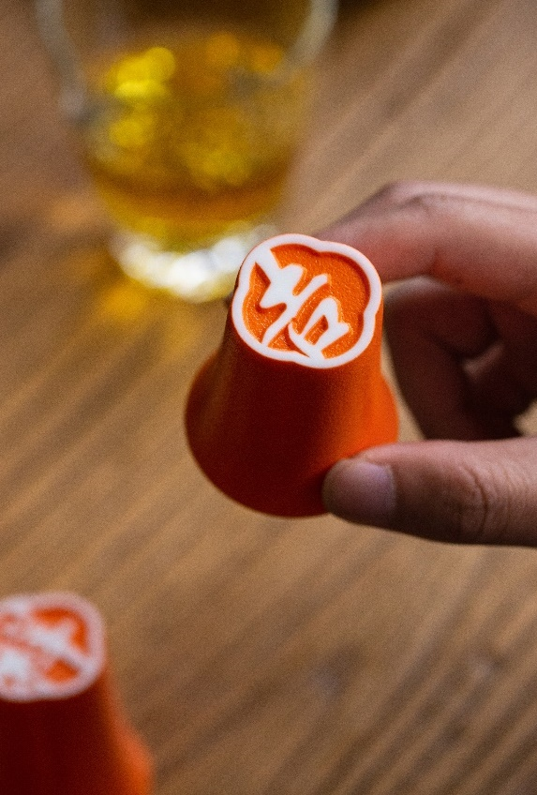

华祥苑 四方如意双层礼盒
1盖碗2杯1公道+12泡茶（华祥苑）+双层礼盒（赠送红包袋）
如意盖碗
爱玛仕橙色
磨砂质感
如意汉字杯
喜乐吉祥 苏轼书法
如意塑形 时尚雅致
赠送红包（一套五个）
祝福美好
工艺精湛
中国电影金鸡奖
官方指定茶叶品牌

Slide 20
特别推荐系列
赠送红包袋1套（5个）

Slide 21
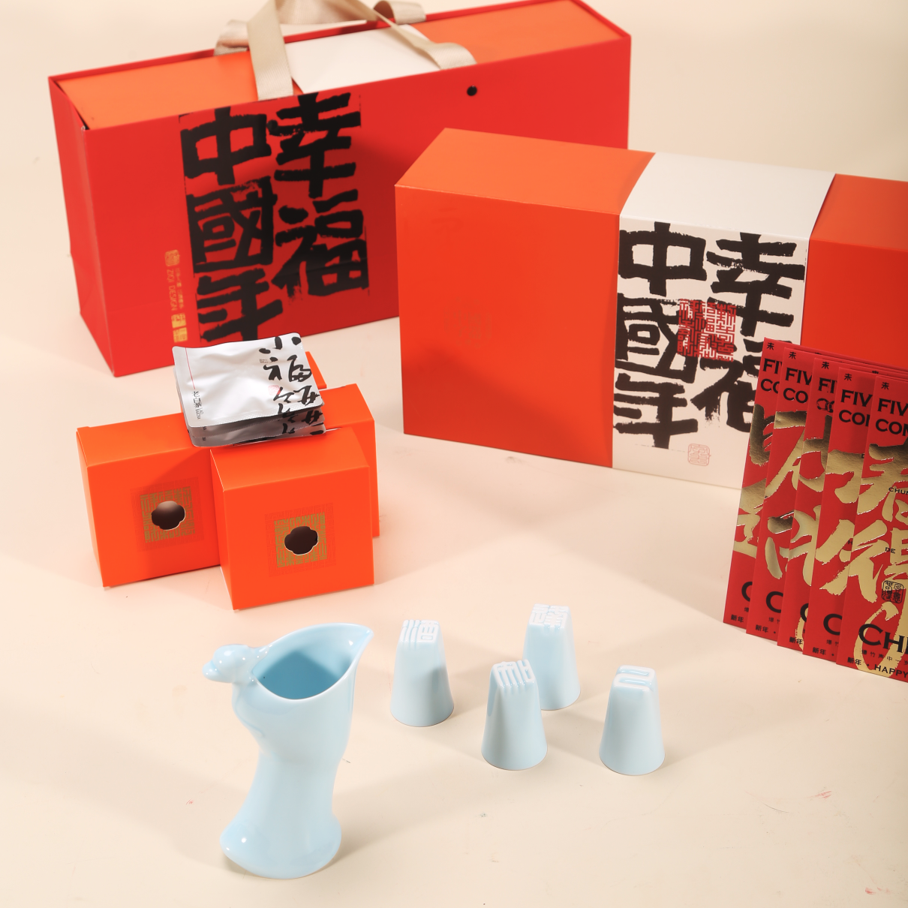
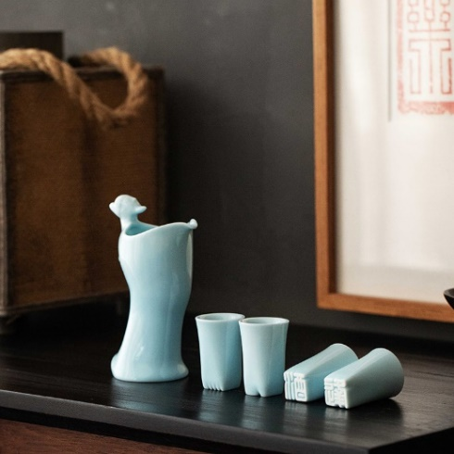
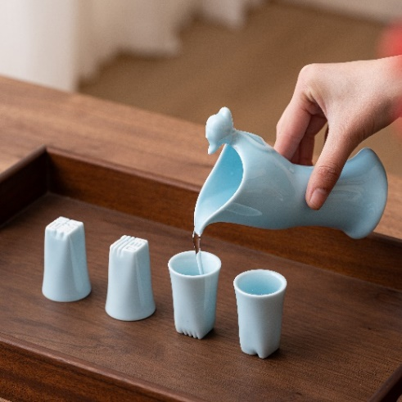
酒逢知己
1：汉字杯历经1300度以上高温烧制，不含铅和镉等重金属。
2：分酒器创意源自诗仙太白举杯对月，形象生动有趣。
酒杯创意源自汉印，独家专利开模，手工塑形，加厚瓷胎，尽情干杯。
3：创意书型包装，时尚大方，定制美观。
配置：高升杯*4（酒逢知己） 诗仙分酒器*1 白茶小福饼*8 （赠送红包）
材质：白玉瓷胎 颜色：天青色 尺寸：包装400*150*95mm
容量：分酒器100ml 杯20ml 产地：福建 厦门
出厂价RMB159.00 京东价RMB458.00
【出厂价不含税运 专票加10个点，普票加3个点】

Slide 22
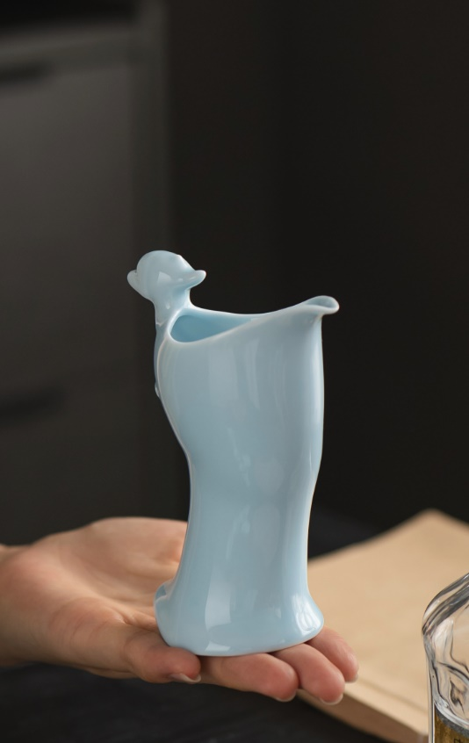
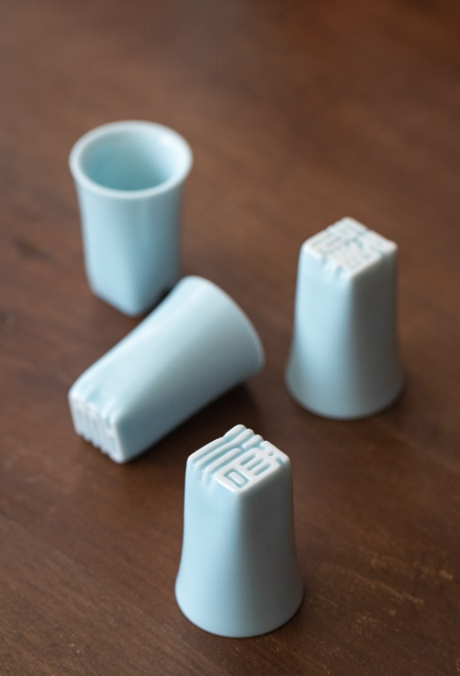
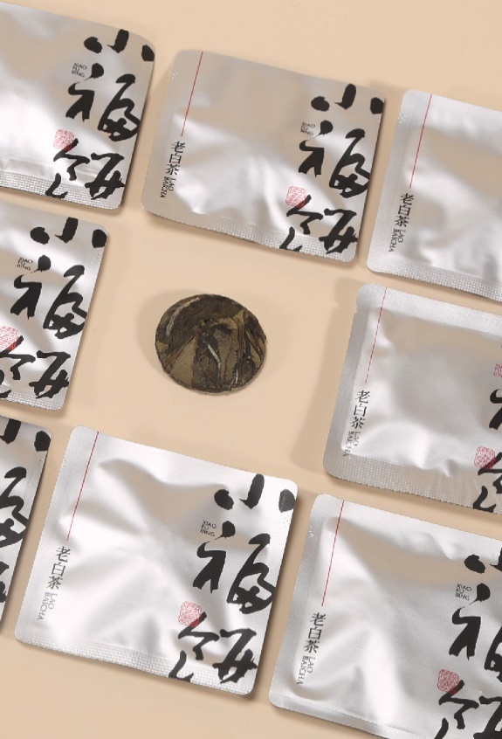
酒逢知己
1分酒器+4杯+ 16片小福饼（白茶） +春节礼盒（赠送红包袋）
诗仙分酒器
造型源自太白举杯对月
形状优美，栩栩如生
高升杯
器型高挑挺拔
寓意宴席敬酒常用语“高升”
小福饼（白茶）
一饼5克寿眉 独立包装
可煮可泡可焖
赠送红包（一套五个）
祝福美好
工艺精湛

Slide 23
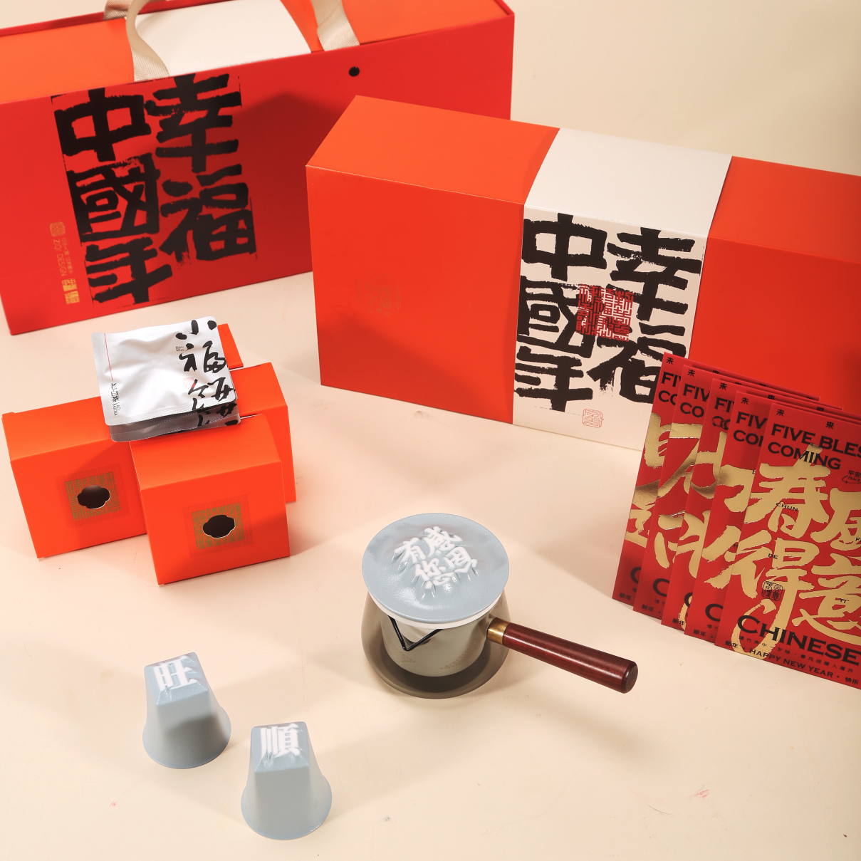


旺顺玻璃侧把壶组合
1：汉字杯历经1300度以上高温烧制，不含铅和镉等重金属。
2：杯底为方，杯口为圆，结合中国传统祝福文字，独家专利开模，手工塑形。
3：玉石灰色，磨砂质感，年轻时尚。
4：黑玻璃+实木手柄，高级感拉满，简洁易用。
配置：活字杯*2（旺顺） 黑玻璃侧把壶*1（感恩有您） 小福饼*16（白茶）
材质：白玉瓷胎 颜色：玉石灰 尺寸：包装400*185*95mm
容量：壶150ml杯40ml 产地：福建 厦门
出厂价RMB215.00 京东价RMB598.00
【出厂价不含税运 专票加10个点，普票加3个点】

Slide 24



如意杯 · 喜乐茶叶套装
1壶2杯+16片小福饼（白茶）+春节礼盒（赠送红包袋）
黑玻璃侧把壶
低调高级感磨砂灰色配黑玻璃
壶盖“感恩有您”无声感谢
细孔茶滤
377个精细滤孔
不再为茶渣焦虑
小福饼（白茶）
一饼5克寿眉 独立包装
可煮可泡可焖
赠送红包（一套五个）
祝福美好
工艺精湛

Slide 25



如意杯 · 喜乐茶叶套装
1：汉字杯历经1300度以上高温烧制，不含铅和镉等重金属。
2：杯底文字书法源自苏轼，原创设计，专利私模，手工塑形。
3：如意器型搭配爱马仕橙色，磨砂质感。
配置：如意杯*4（喜乐） 圆壶*1 小福饼*16（福鼎白茶） （赠送红包）
材质：白玉瓷胎 颜色：锦鲤橙 尺寸：包装400*185*95mm
容量：壶150ml杯40ml 产地：福建 厦门
出厂价RMB136.00 京东价RMB398.00
【出厂价不含税运 专票加10个点，普票加3个点】

Slide 26


如意杯 · 喜乐茶叶套装
1壶2杯+16片小福饼（白茶） +春节礼盒（赠送红包袋）
圆壶（易泡壶）
爱玛仕橙色
磨砂质感
如意汉字杯
喜乐吉祥 苏轼书法
如意塑形 时尚雅致
小福饼（白茶）
一饼5克寿眉 独立包装
可煮可泡可焖
赠送红包（一套五个）
祝福美好
工艺精湛

Slide 27



府宴 · 合家欢红木筷组合
1：高等级高岭土，历经1300度以上高温烧制，不含铅和镉等重金属。
2：杯底书法源自书圣王羲之，独家开模，手工塑形，一字一杯。
3：10杯收纳盘，相思木手工制作，尽显居家陈列高级感。
4：筷为家，酒为财，寓意十全十美，家庭和睦，事业兴旺，多福多财。
5：包装采用特种雕金纸，大气美观，定制美观。
配置：吉意杯*10 （福禄寿禧财仁义礼智信） 鸡翅木中华筷*10 相思木盘*1
材质：白玉瓷胎 实木 颜色：中国红 尺寸：包装420*290*65mm
容量：25ml 产地：福建 厦门
出厂价RMB309.00 京东价RMB998.00
【出厂价不含税运 专票加10个点，普票加3个点】

Slide 28




府宴 · 合家欢红木筷组合
十杯+十中华筷+实木收纳盘+礼盒
以字入器
书圣王羲之笔意书法，飘逸流畅
手工雕刻，一杯一字
中国红釉色
传统喜庆，外表炫丽，内里洁白
一杯一字一器，山川线条优美
红木铜头中华筷
鸡翅木精造中式筷
镶嵌铜头可以定制
相思木收纳盘
手工修边手磨
天然实木纹理美观大方

Slide 29



府宴 · 家和业旺中华筷组合
1：高等级高岭土，历经1300度以上高温烧制，不含铅和镉等重金属。
2：杯底书法源自书圣王羲之，独家开模，手工塑形，一字一杯。
3：原木筷子，无漆无蜡，手工打磨个性定制，专人专筷，健康使用。。
4：包装采用特种雕金纸，大气美观，定制美观。
配置：吉意杯*2 （福禄） 鸡翅木中华筷*2 筷架*2
材质：白玉瓷胎 实木 颜色：中国红 尺寸：包装150*270*58mm
容量：25ml 产地：福建 厦门
出厂价RMB69.00 京东价RMB268.00
【出厂价不含税运 专票加10个点，普票加3个点】

Slide 30



府宴 · 喜乐安康中华筷组合
1：高等级高岭土，历经1300度以上高温烧制，不含铅和镉等重金属。
2：杯底书法源自书圣王羲之，独家开模，手工塑形，一字一杯。
3：原木筷子，无漆无蜡，手工打磨个性定制，专人专筷，健康使用。。
4：包装采用特种雕金纸，大气美观，定制美观。
配置：吉意杯*4 （喜乐安康，可选“感谢有你”） 鸡翅木中华筷*4
材质：白玉瓷胎 实木 颜色：中国红 尺寸：包装195*290*58mm
容量：25ml 产地：福建 厦门
出厂价RMB115.00 京东价RMB398.00
【出厂价不含税运 专票加10个点，普票加3个点】

Slide 31



吉意杯 · 感谢有你杯组
1：高等级高岭土，历经1300度以上高温烧制，不含铅和镉等重金属。
2：杯底书法源自书圣王羲之，独家开模，手工塑形，一字一杯。
3：加厚瓷胎，尽情干杯。
4：感谢有您，传统而又有力量的表达。
配置：吉意杯*4 （感谢有你）
材质：白玉瓷胎 颜色：中国红 尺寸：包装370*115*70mm
容量：25ml 产地：福建 厦门
出厂价RMB73.00 京东价RMB208.00
【出厂价不含税运 专票加10个点，普票加3个点】

Slide 32
定制方式
改字定制 · 改壶定制 · 组合定制 · 包装定制

Slide 33








改字定制（案例集另发）
根据企业文化、品牌形象定制内容及识别形象

Slide 34








其它定制（案例集另发）
改壶定制 · 自选组合定制 · 包装定制

Slide 35
工艺技术
生产工艺 · 品质说明 · 知识产权

Slide 36



设计师层层把关，每一道关键工序由经验丰富师傅手工完成。

Slide 37



使用优质高岭土1300多度长时间烧制
国家质检机构检测安全健康无忧

Slide 38


